Slide 1
「幸せの贈り物」プロジェクト
仏事報告書作製日:令和4年05月20日

Slide 2
南無本師釈迦牟尼仏
昨年末に発生した新型コロナウィルス（Covid-19）の流行は、世界中に猛威を振るい、身体的な脅威であるばかりでなく、経済や日常生活、人間関係などにも深刻な影響を及ぼしています。
日本でも感染は拡大し、人々に大きな不安をもたらすとともに、多くの人の生活に混乱を生じさせています。
その影響は在日ベトナム人たちも波及し、日本に暮らすベトナム人の学生、技能実習生、移住者など、大勢が地域社会における生活を継続することが困難な状況に直面しております。

Slide 3
そこで、日本で10年以上、在日ベトナム人たちの生活支援や葬送支援などを続けてきた「在日ベトナム仏教信者会」は、コロナ禍におけるさまざまな支援活動を展開することにいたしました。
それが本日ご紹介する「幸せの贈り物」プロジェクト なのです。
長く地道に活動を積み重ねてきた私たちの活動には、在日ベトナム人のコミュニティ、大使館、ベトナム航空、各地の寺院等、多くの方々からご協力とご支援をくださいます。
そのおかげで、新型コロナウィルス感染拡大後も、すぐに食料や生活必需品を手助けするボランティア活動など、多種多様な活動に着手することができました。その意味では、在日ベトナム仏教信者会の支援活動は、「信者会の活動」というよりも、苦しむ人々のために尽くしたいと願うすべての人々の高貴な心から生まれ出たものといえるでしょう。

Slide 4
「幸せの贈り物」プログラムは、すべての人の慈愛に基づく尊い贈り物です。在日ベトナム仏教信者会は困難を抱えている人々のもとへお届けする役割負っています。
新型コロナウィルス流行の渦中にあって、それらの贈り物を誠意をもって真に今、日本で生きていくために多くの課題や困難を抱えた方々と向き合っていく必要があります。本プロジェクトによって届けられる食料の提供などの諸活動や祈りが、ウイルス感染終息までの力になるように願っています。
私たち在日ベトナム仏教信者会は、本プログラムを遂行するとともに、すべての人の健康と平和と幸福を願って、この苦しい社会を共に生きるお互いを守り、助け合い、力を合わせ、深い愛情を以って共に進んで行けることを望んでおります。
寺院にて奉仕を続ける僧侶たちは、活動にご協力くださるすべての人と一緒に、日々、新型コロナウイルスの流行が一日でも早く終息することを祈っています。
多くの人が、再び平安な心で日常生活を営むことができるような世界になってゆくように信じて活動を続けてまいります。 合掌

Slide 5
コロナ禍における慈善事業 1.「幸せの贈り物」という食糧支援 2.「困難者相談」という人道支援 3.「亡くなった方々への供養」というお葬式支援 4.「帰国までの住居の提供」という保護支援 5.「成田空港までの無料の送迎」という帰国支援 6．仕事に繋がる支援 7. 大恩寺農浄園支援 8. お念仏を通じた精神的な支援
5
Notes:
NOTE:
To change the image on this slide, select the picture and delete it. Then click the Pictures icon in the placeholder to insert your own image.

Slide 6
1.「幸せの贈り物」という食糧支援
お米180トン以上寄付していただきました。
インスタントラーメン約7000箱寄付していただきました。
食料品は約1000トン寄付していただきました。
マスクは500万枚寄付していただきました。
在日ベトナム人コミュニティや企業様などから寄付していただきました。
その結果、およそ60000人分以上の食料品を支援者に提供出来ました。

Slide 7
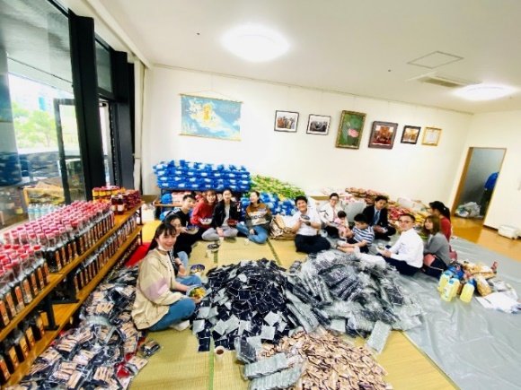
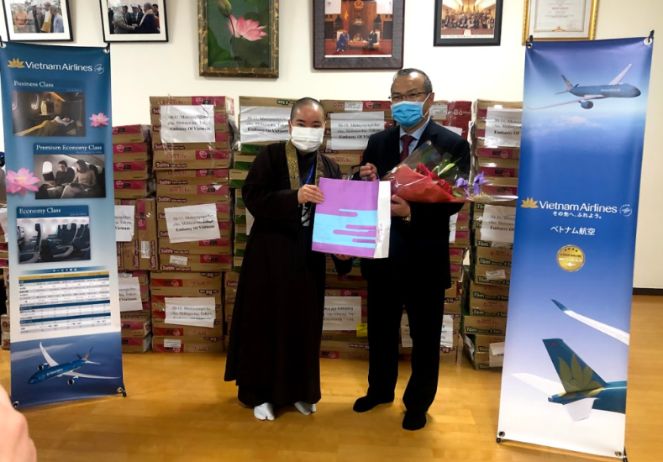
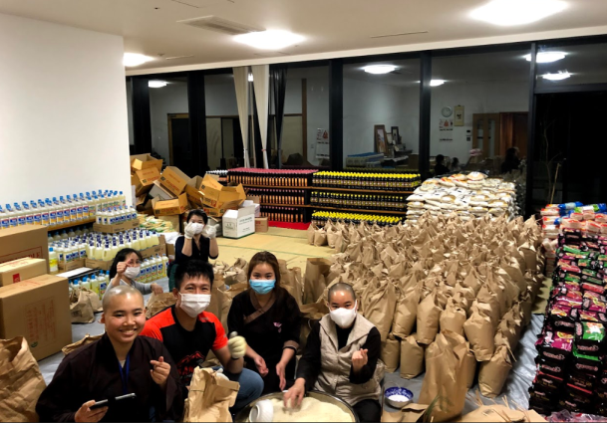
1.「幸せの贈り物」という食糧支援
VU HONGNAM大使はインスタントラーメン1700箱を支援しました。

Slide 8
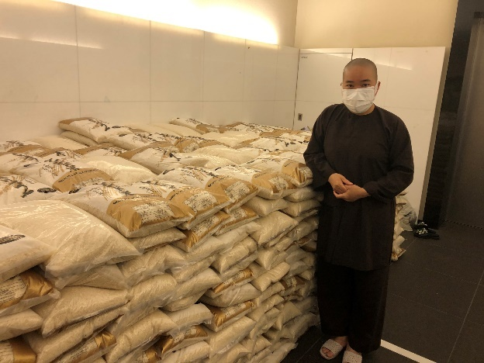
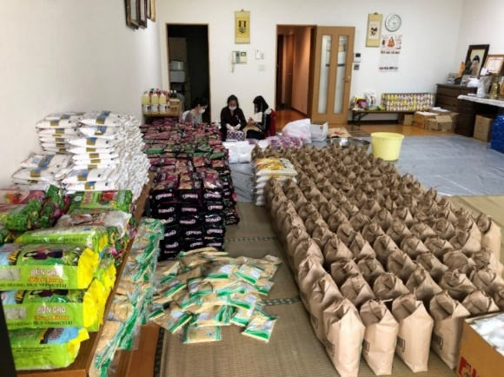
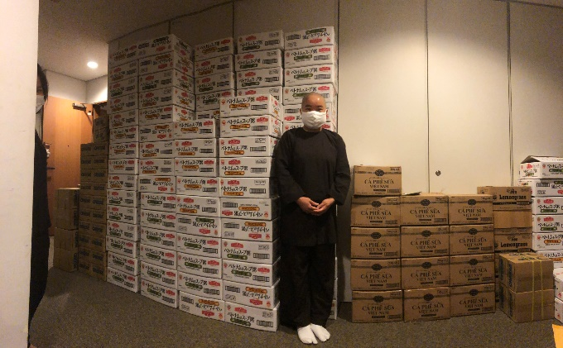
お米や乾燥食品
寄付金で購入したお米を分けて送る
ある会社からベトナム乾燥食品を寄付する
ベトナム中央仏教会慈善かかりから専用一台飛行機で送った1700ケースラーメン

Slide 9
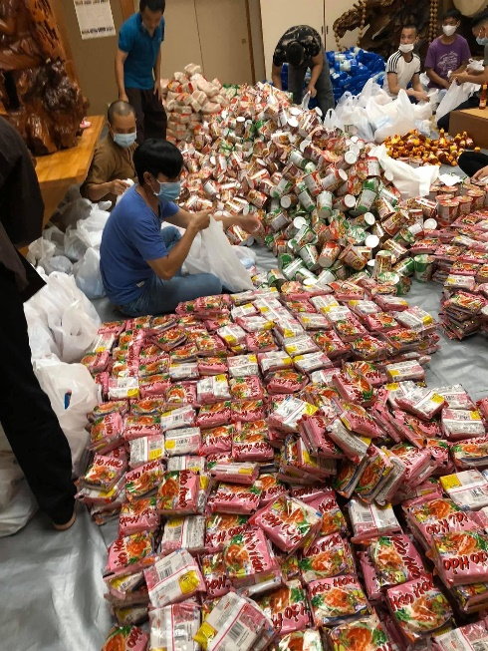
インスタントラーメンの仕分けの作業

Slide 10
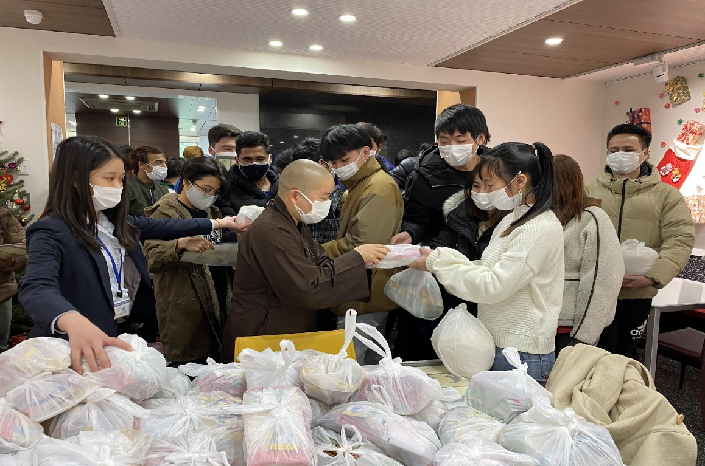
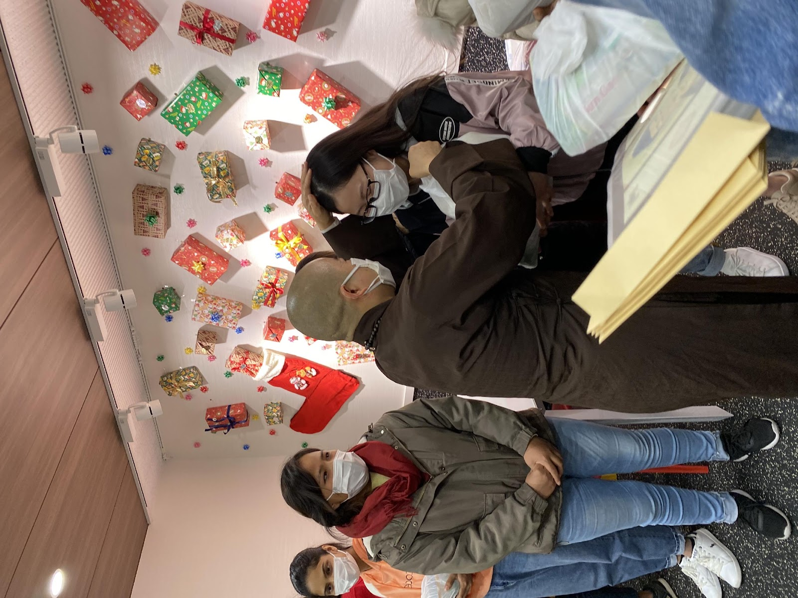
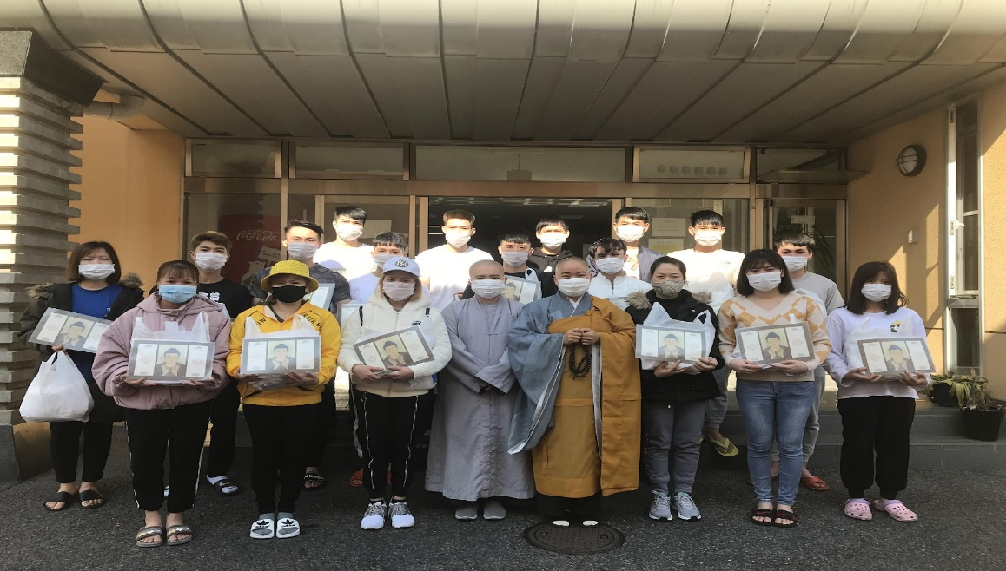

Slide 11
2.「困難者相談」という人道支援
病院に関する相談
怪我や病気に不安のある方や、国民健康保険が受けられない方に対する通院に関する各種相談
心理カウンセリング
精神面で不安を抱える方のサポート
結婚式、安全式の実施
結婚式の実施や安全祈願のお祈り等もサポート
入国管理局との連携体制、1200人以上の帰国支援を実施
帰国希望者が帰国するまでの各種手続き等のサポート

Slide 12
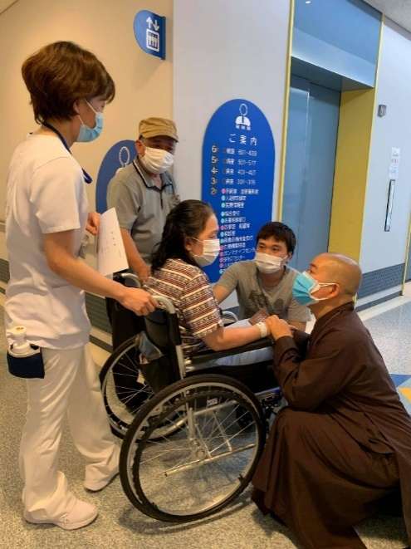
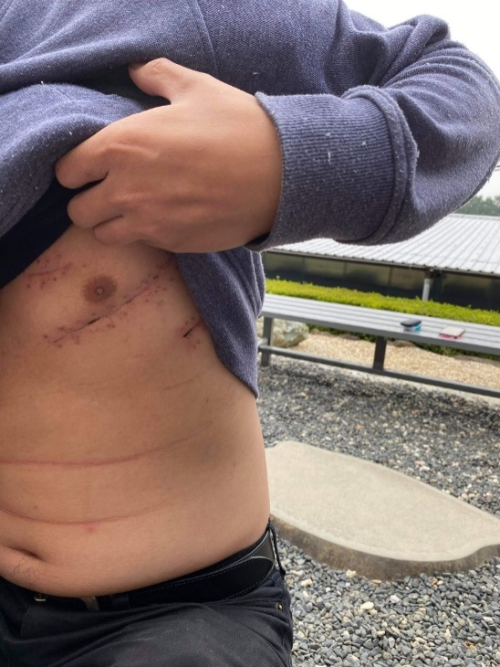
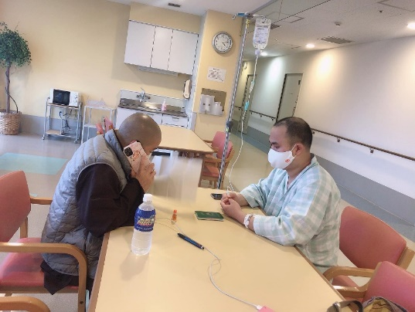
2.「困難者相談」という人道支援
心理カウンセリング
自殺は何度も失敗した
治療費：200万円から30万円 に下がりました
治療費：800万円から50万円に下がりました

Slide 13
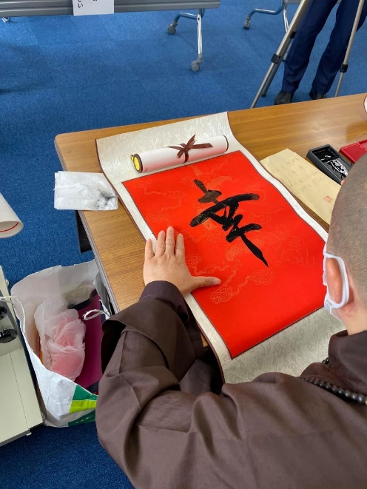
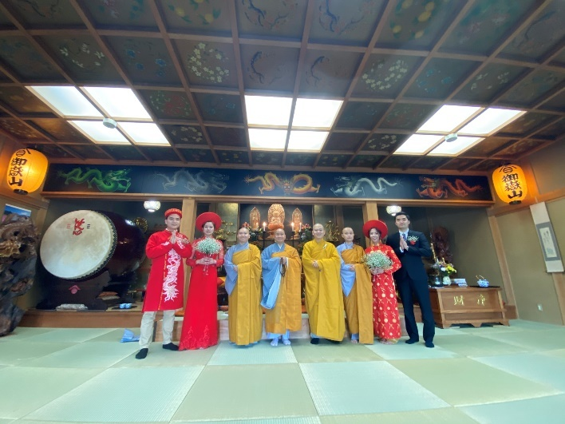
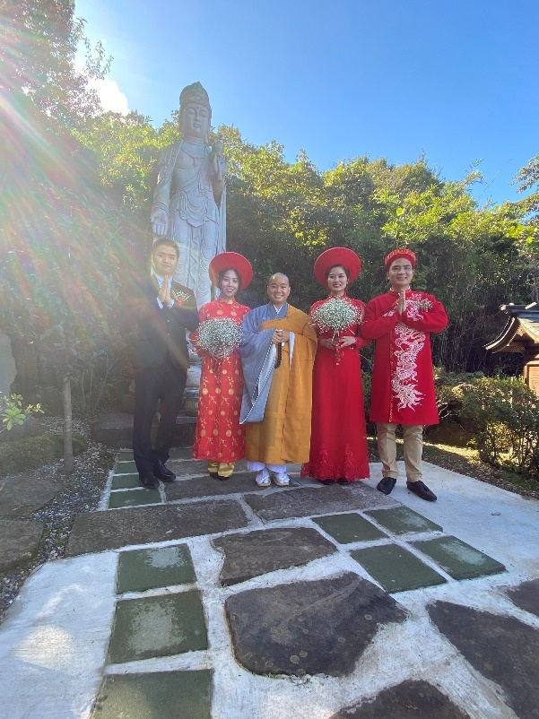
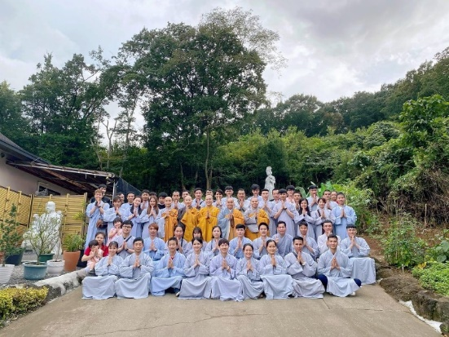
大恩寺 仏前での結婚式
信仰心が強い若い 実習生と留学生
どこに行っても皆さんは文字を書いて下さいと

Slide 14
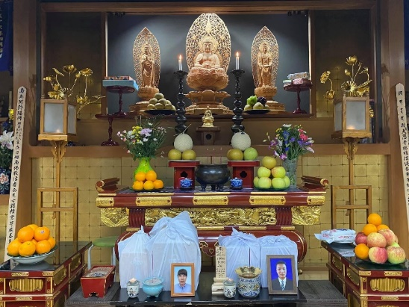
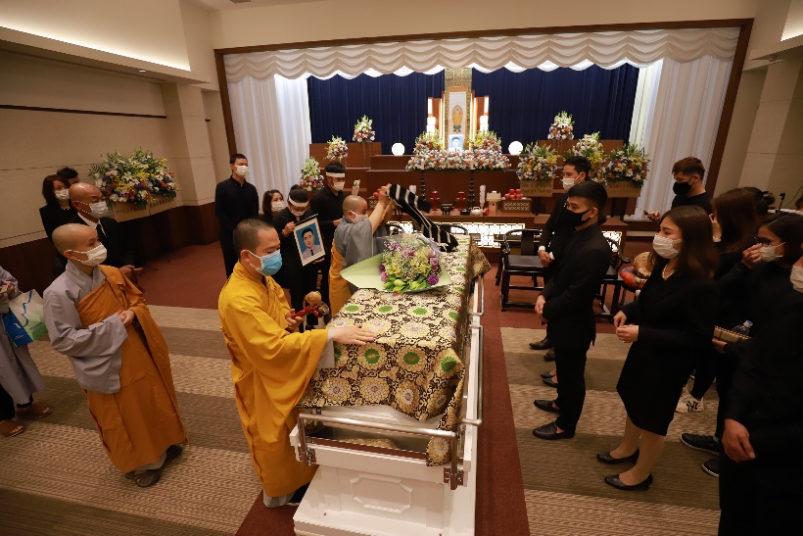
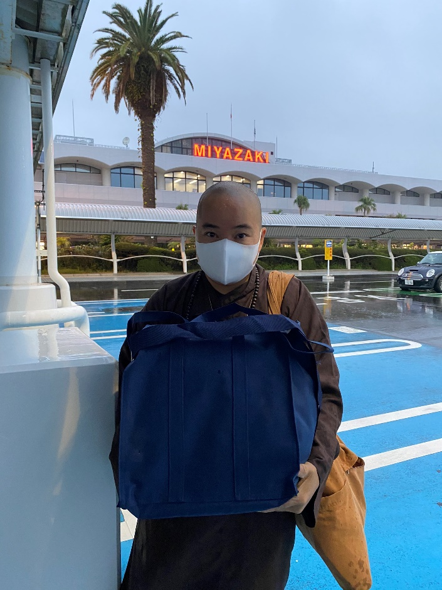
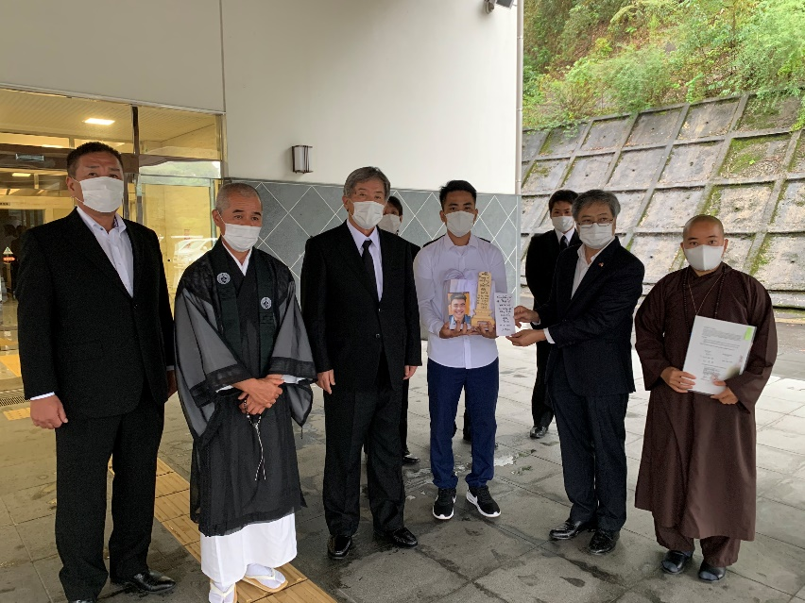
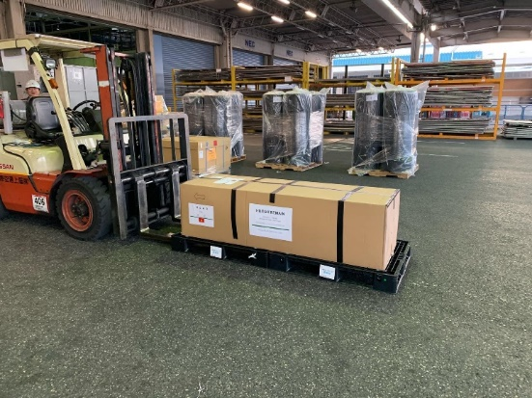
3.「亡くなった方々への供養」というお葬式支援

Slide 15
4.「帰国までの住居の提供」という保護支援
2020年10月から
2020年9月から
今までに約47人に支援しています
今まで約57人に支援しています。
埼玉県大恩寺
千葉県
東京都
神奈川県
2020年4月から
2020年8月から
今まで約1860人
に支援しています
今まで約１０４人に支援しています。
2068人に帰国のために支援しています。
その中、107人が妊娠者。

Slide 16
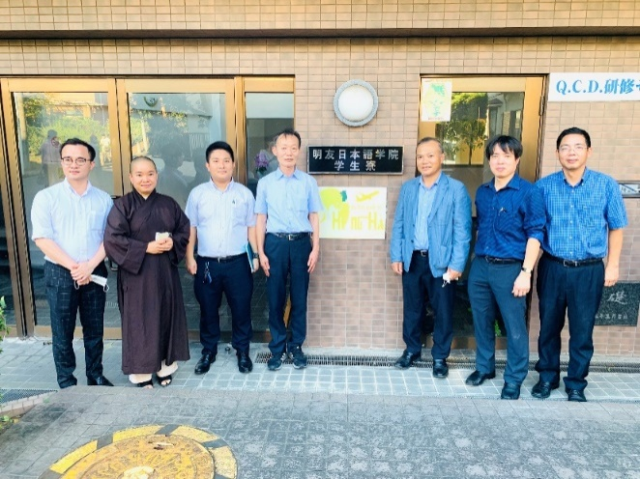
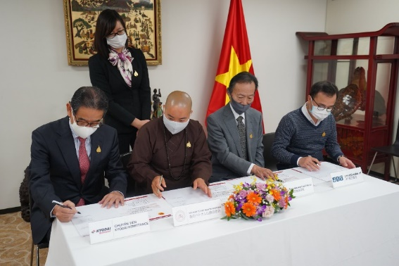
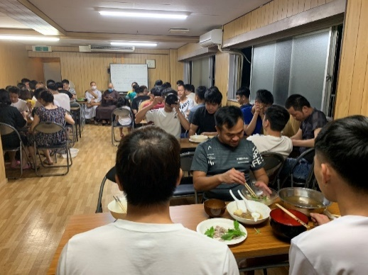
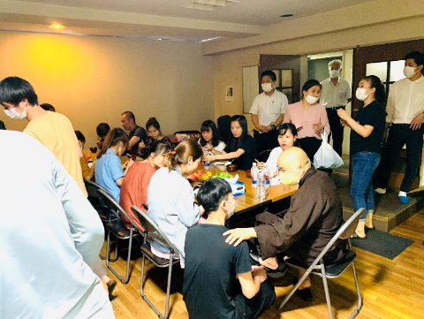
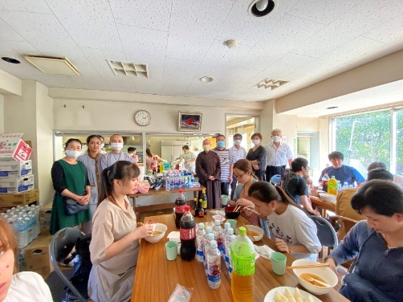
4.「帰国までの住居の提供」という保護支援
VU HONG NAM大使と一緒に救援ビルを探すために調査する
ベトナム大使館で明友日本語学校の寮を使用するための契約
東京都の住居の提供活動
千葉県の住居の提供活動

Slide 17
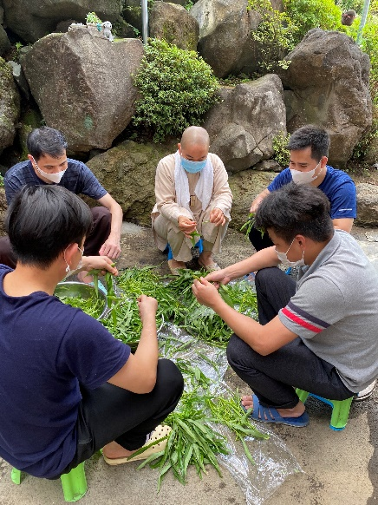
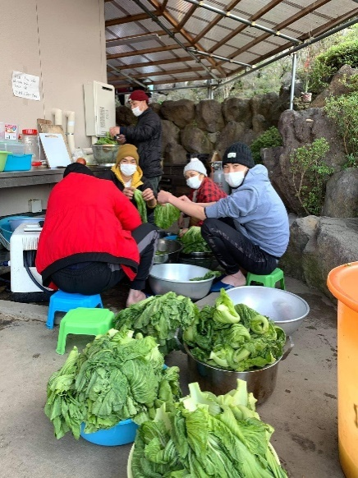
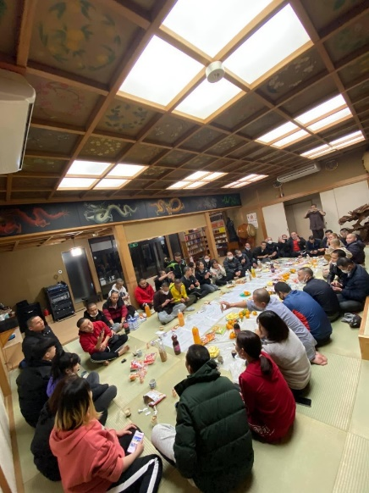
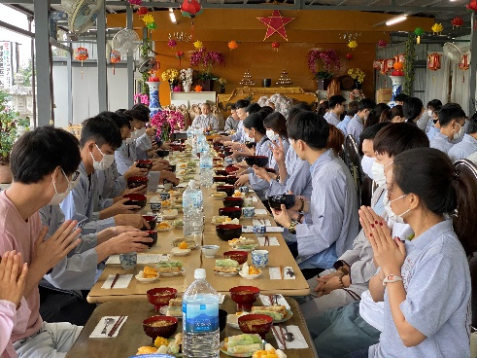
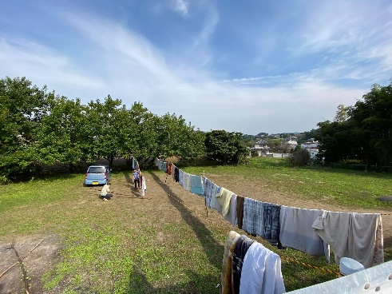
台所で食事を準備する
保護する皆さんと食事をする
寄付する野菜を料理に
布団を干す背景
保護者と仏飯式
送別会

Slide 18
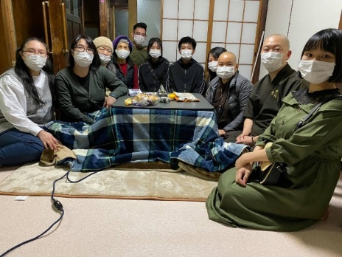
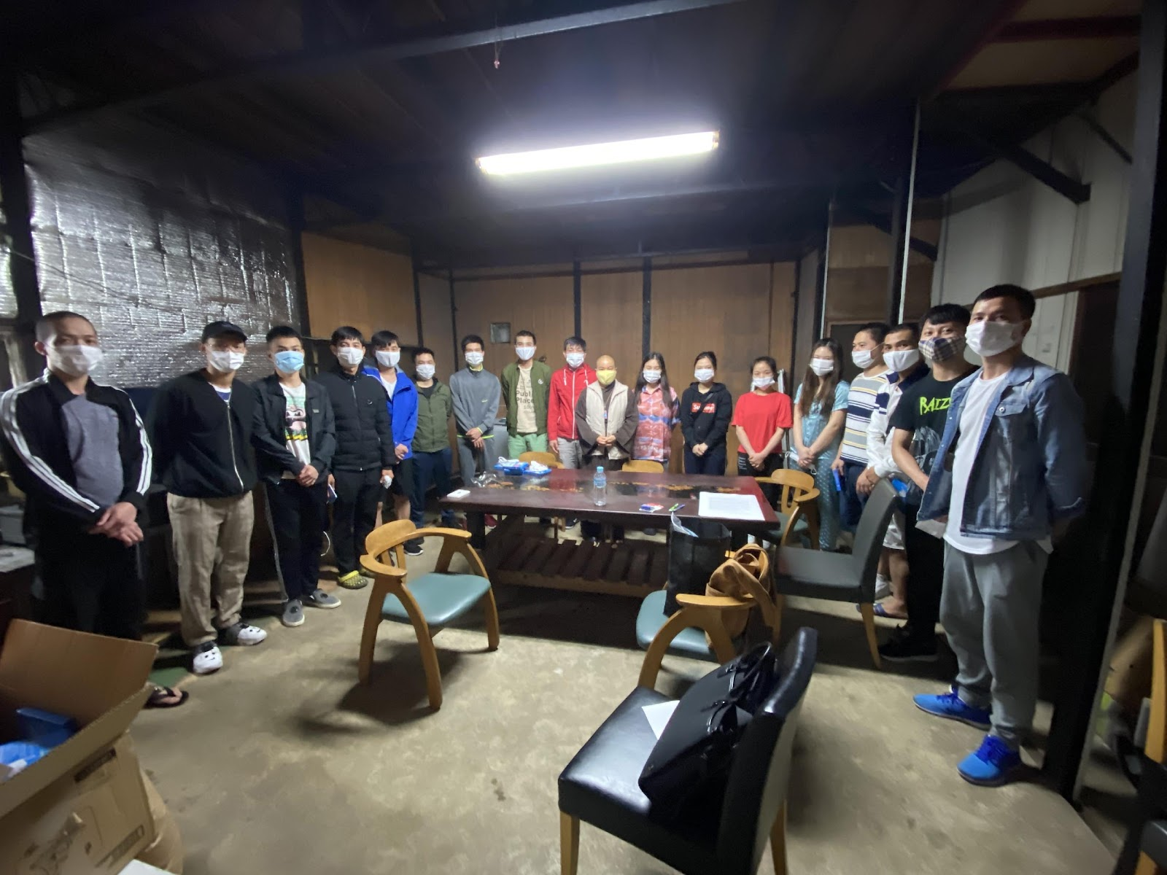
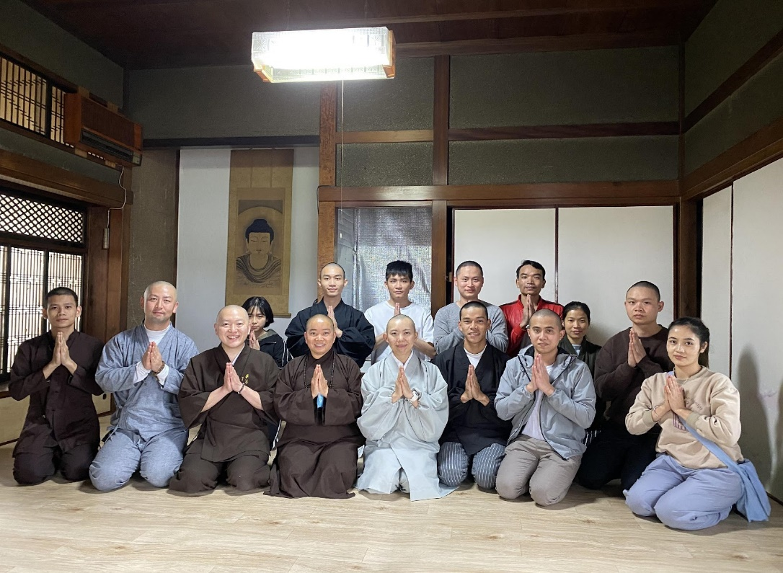
神奈川県厚木市でのシェルータ
品川区二葉でのシェルータ

Slide 19
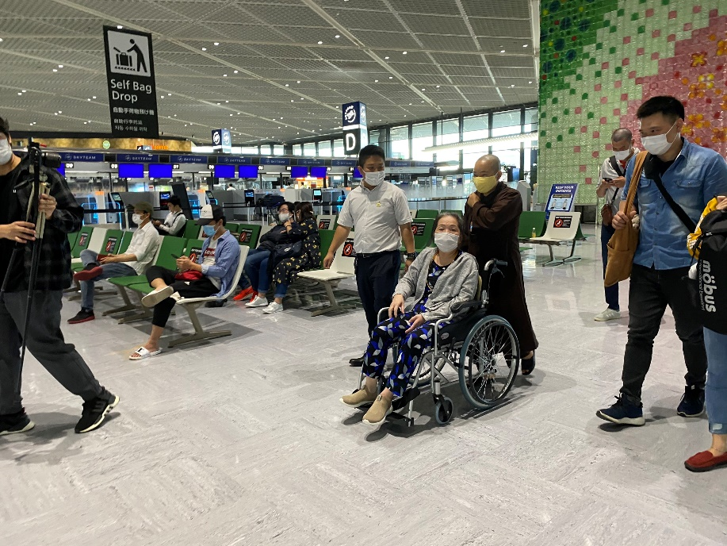
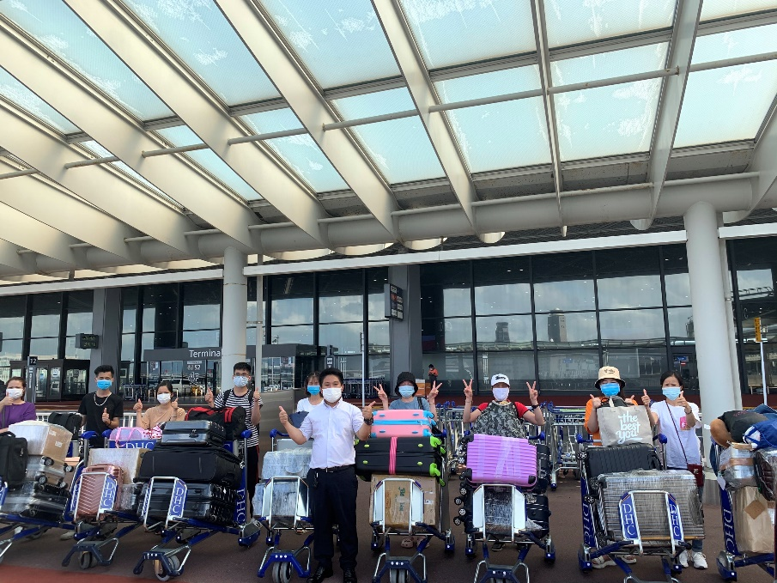
5.「成田空港までの無料の送迎」という帰国支援
空港まで19回送りました。
245人の帰国困難者への対応をしています。
車椅子を押して成田空港に見送り
成田空港で見送るSANGさんの姿。

Slide 20
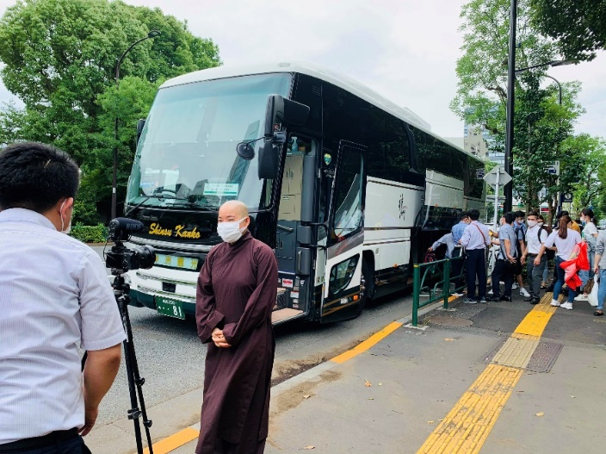
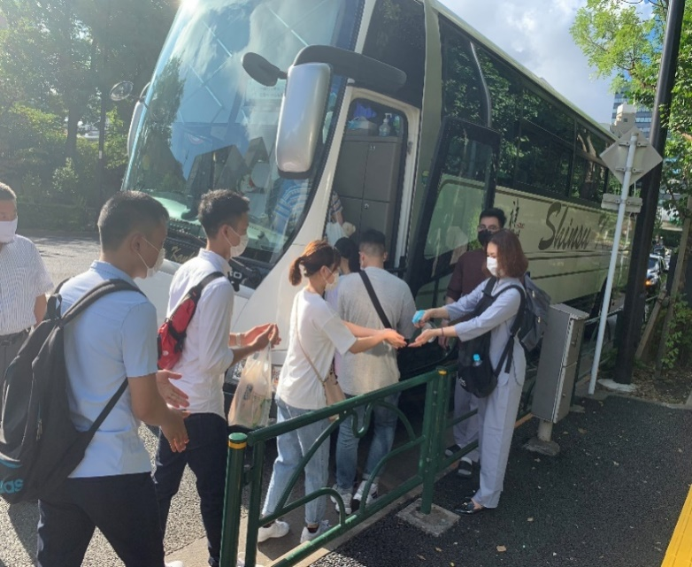
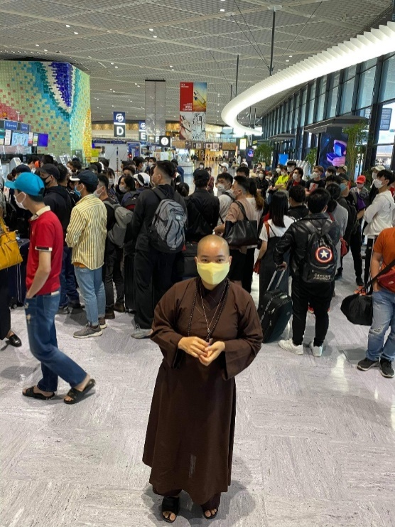
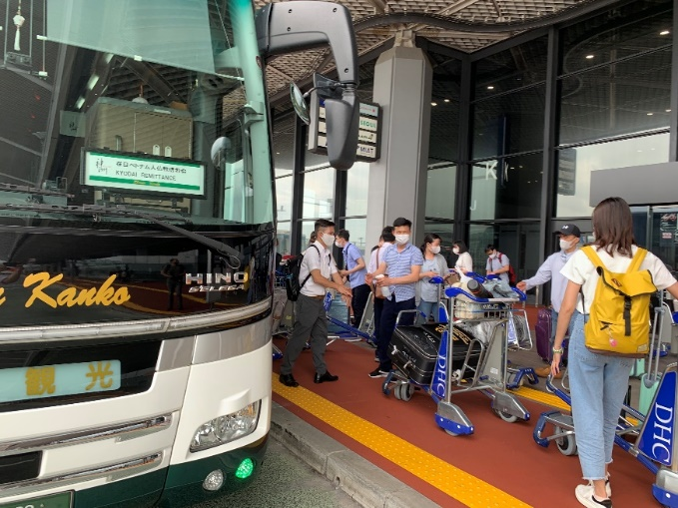
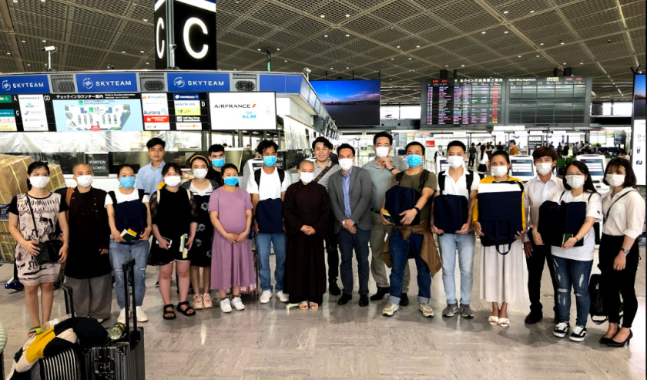
5.「成田空港までの無料の送迎」という帰国支援
KYODAI送金会社は無料バスを提供する。
チェックインを済んだあと、キャンセル待ちのみんなさん
バスで成田空港で保護者を見送り
亡くなった６人の遺骨や妊婦さんたちに見送り。

Slide 21
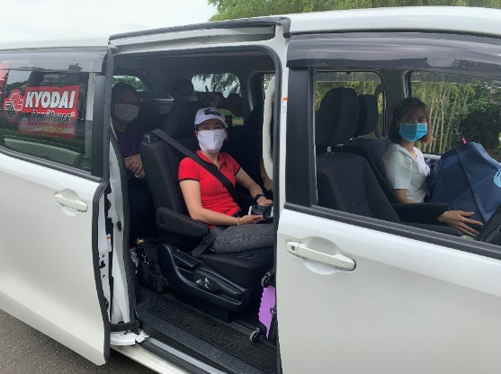
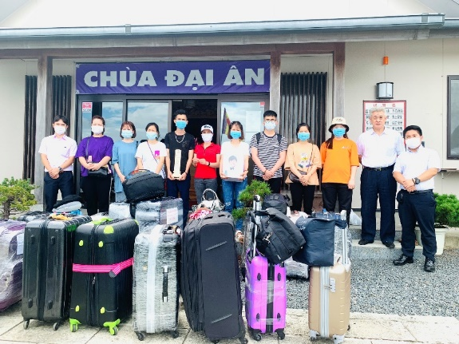
ＪＩＴ会社から活動に手伝う
毎回、見送りの時に遺骨・妊婦さん・境遇を持つ保護者が多くてツラい。

Slide 22
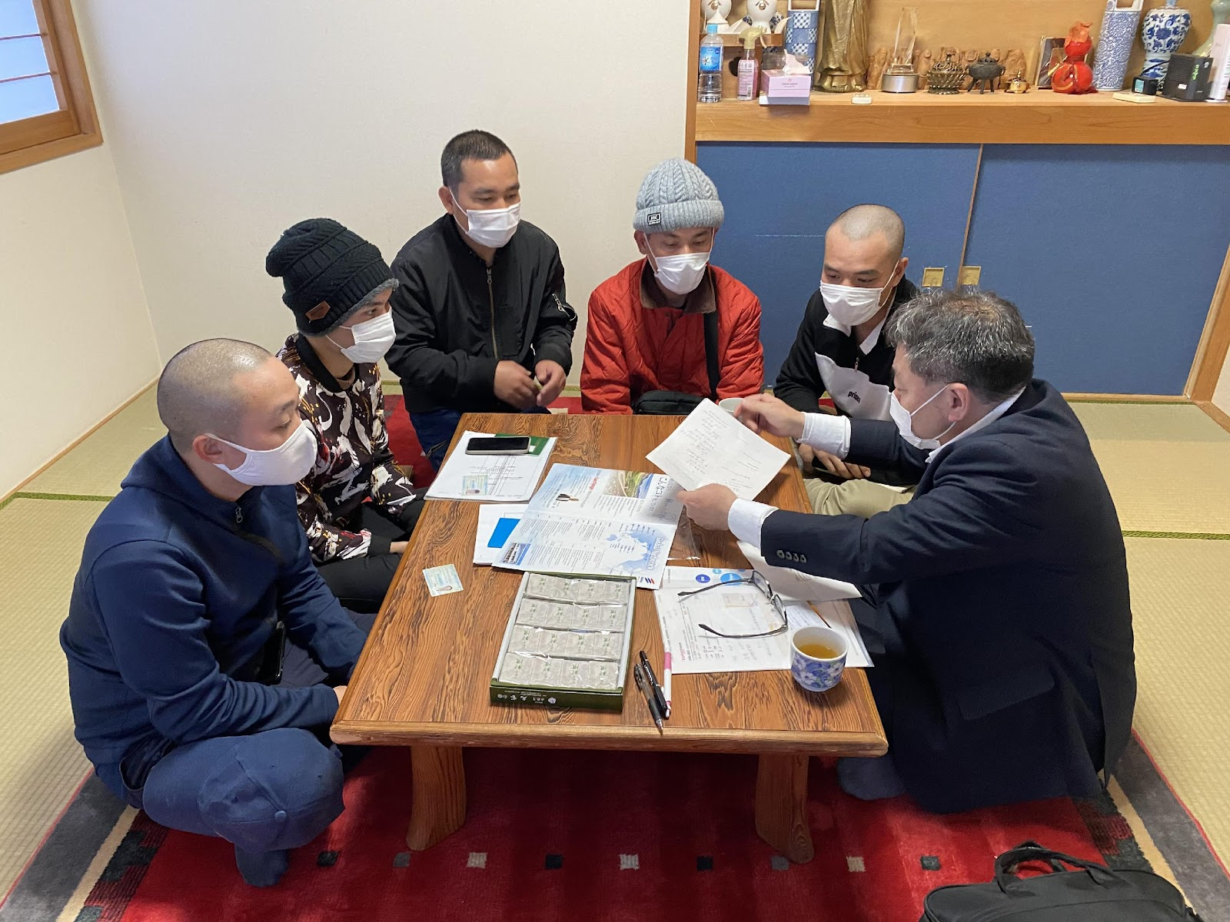
6. 仕事に繋がる支援
仕事をつながる

Slide 23
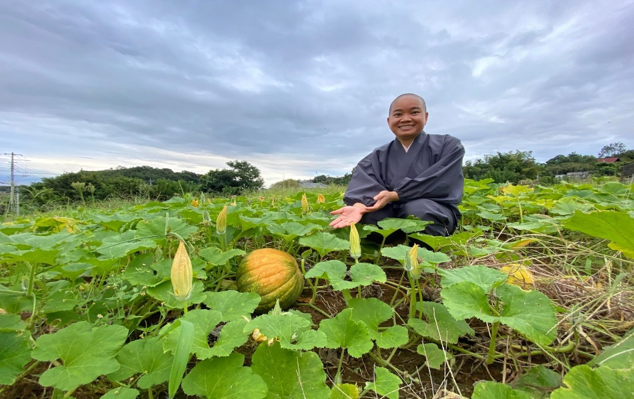
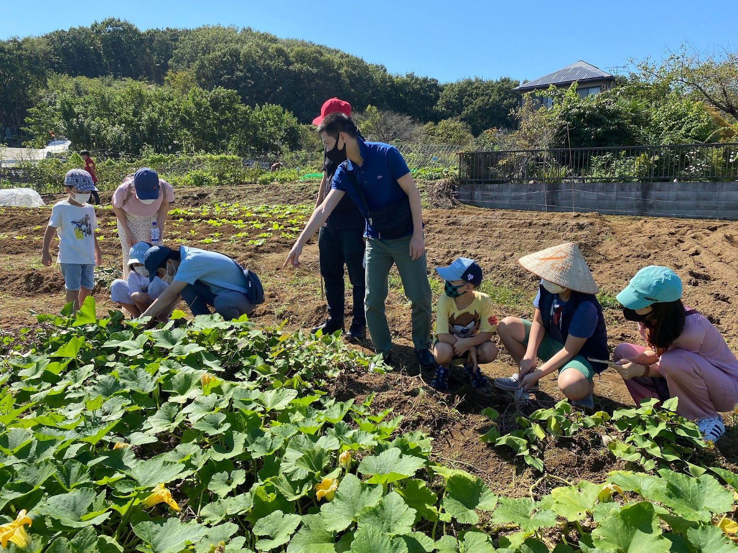
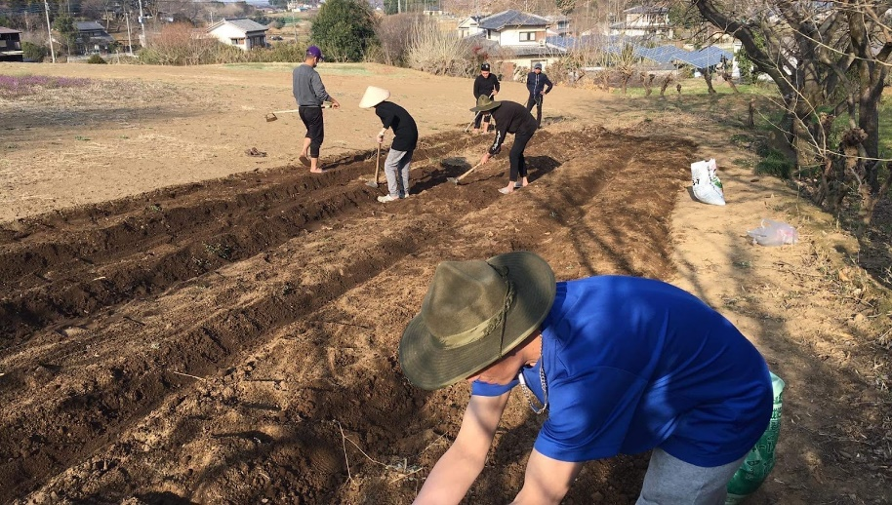
7. 大恩寺農浄園支援
畑の収穫するカボチャ
保護者が畑を必死に働き
子供と親と楽しく収穫

Slide 24
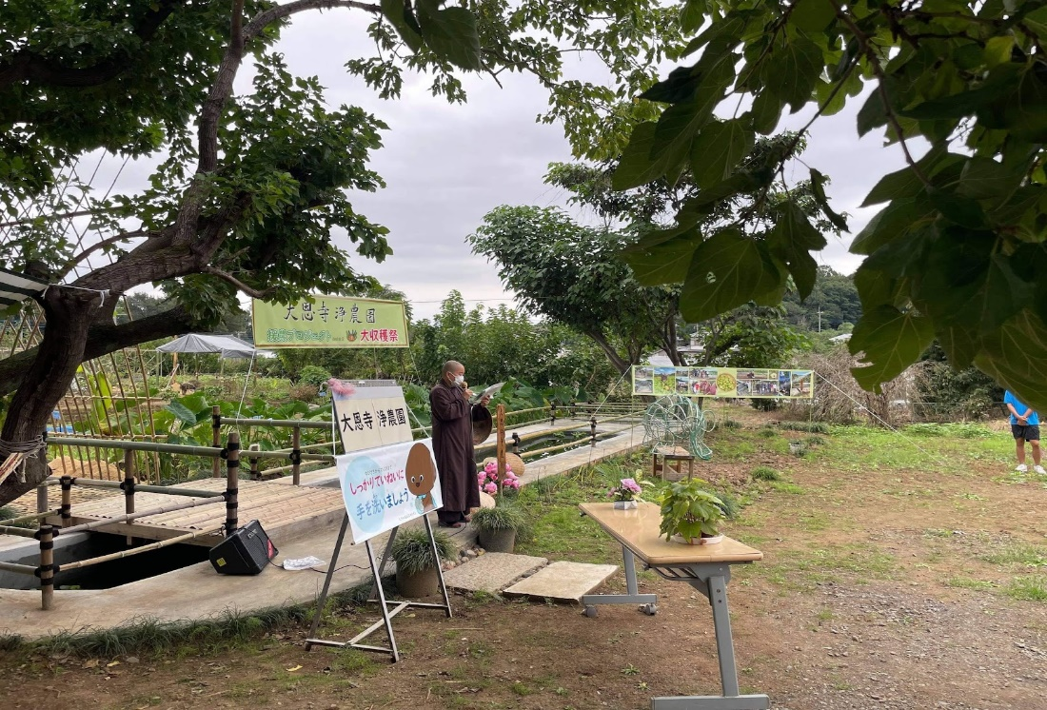
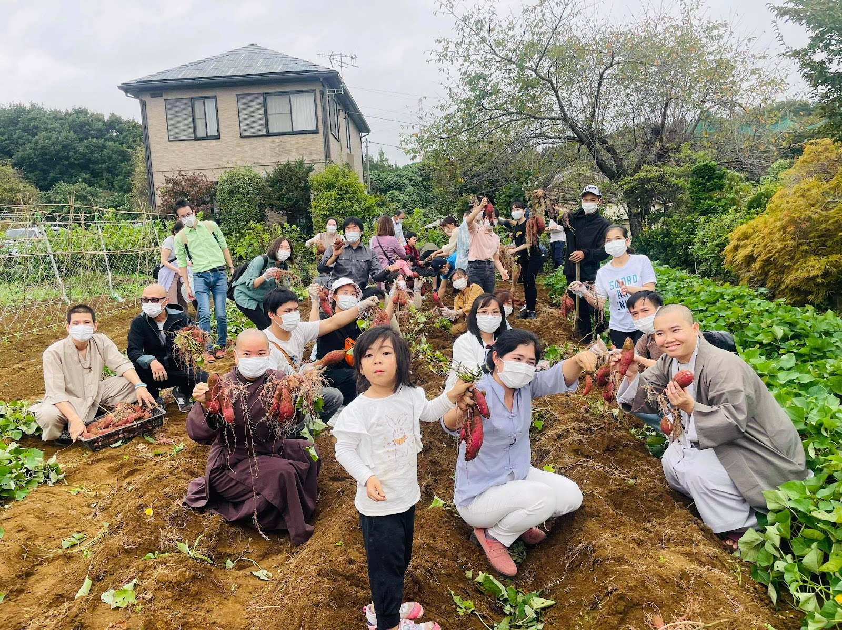
収穫祭

Slide 25
８．お念仏を通じた精神的な支援

Slide 27
各種メディアによる報道

Slide 28
各種メディアによる報道
クローズアップ現代
ベトナム国営テレビ(VTV)

Slide 29
この度は、在日ベトナム仏教信者会による在日ベトナム人帰国困難者、及び生活困窮者の支援のために、心温まるご支援を賜り、誠にありがたく衷心より御礼申し上げます。
報道などでもご承知の通り、コロナ禍の影響で仕事や住居を失い、食にも事欠く
在日ベトナム人技能実習生は日本全国に存在し、いまも苦しい生活を続けています。
そのような彼らに対して、当会では微力ながら、食糧支援や住居喪失者の保護活動、
そしてベトナム大使館と連携した帰国支援を続けていく所存です。みなさまから頂戴いたしました、心温まるお見舞いやご支援を糧に、これからも益々活動に邁進してまいります。
今後とも、さまざまな場面でお世話になることもあるかと存じますが、引き続きお力添えを賜りますよう、何卒よろしくお願い申し上げます。甚だ簡単ではございますが、
ご報告かたがた御礼のご挨拶とさせていただきます。
代表 ティック・タム・チー拝

Slide 30
みなさま、ありがとうございました
在日ベトナム仏教信者会
大恩寺（ベトナム寺院）
- 会長： ティック・タム・チー
- 携帯電話：080-4133-6999
- メール：adidaphat6999@gmail.com
- 〒367-0224
埼玉県本庄市児玉町高柳668-2
仏事報告書作製日:令和3年07月15日

